Slide 1
Тенденції розвитку науки в Україні в роки незалежності

Slide 2
Провідним центром науки є Академія наук України, яка у 1994 р. дістала статус національної

Slide 3
У системі НАН створено к-ка нових наукових інститутів: української археології, української мови, народознавства

Slide 4
Україна зберігає вагомий потенціал у ракетно-космічній сфері. (Київ, Харків, Дніпропетровськ)

Slide 5
Україна бере участь у реалізації міжнародної програми ракетно-космічного комплексу морського базування “Морський старт”

Slide 6
1997 укр. Космонавт Л. Каденюк здійснив політ на космічному кораблі “Колумбія”

Slide 7
У 2002 Україна – 6 країна світу, здатна виготовляти гелікоптери.

Slide 8
Відкрито науково-дослідницьку станцію в Антарктиді.

Slide 9
Участь України у спільних міжнародних проектах, наукових конференціях, тощо.

Slide 10
Нові наукові галузі (ендокринологія, молекулярна біологія, нейрофізіологія тощо)

Slide 11
Недоліки

Slide 12
Низький рівень фінансування науки

Slide 13
Невеликі щорічні витрати на одного науковця

Slide 14
Недостатня розробка фундаментальних досліджень, низький рівень матеріальної бази науки.

Slide 15
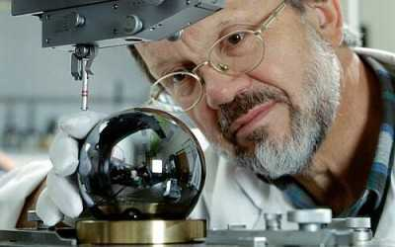
Багато науковців виїхало за кордон

Slide 16
Низький рівень впровадження наукових розробок у виробництво (10%)

Slide 17
Комерціалізація наукових структур

Slide 18
Розпродано багато майна наукових установ.

